Slide 1
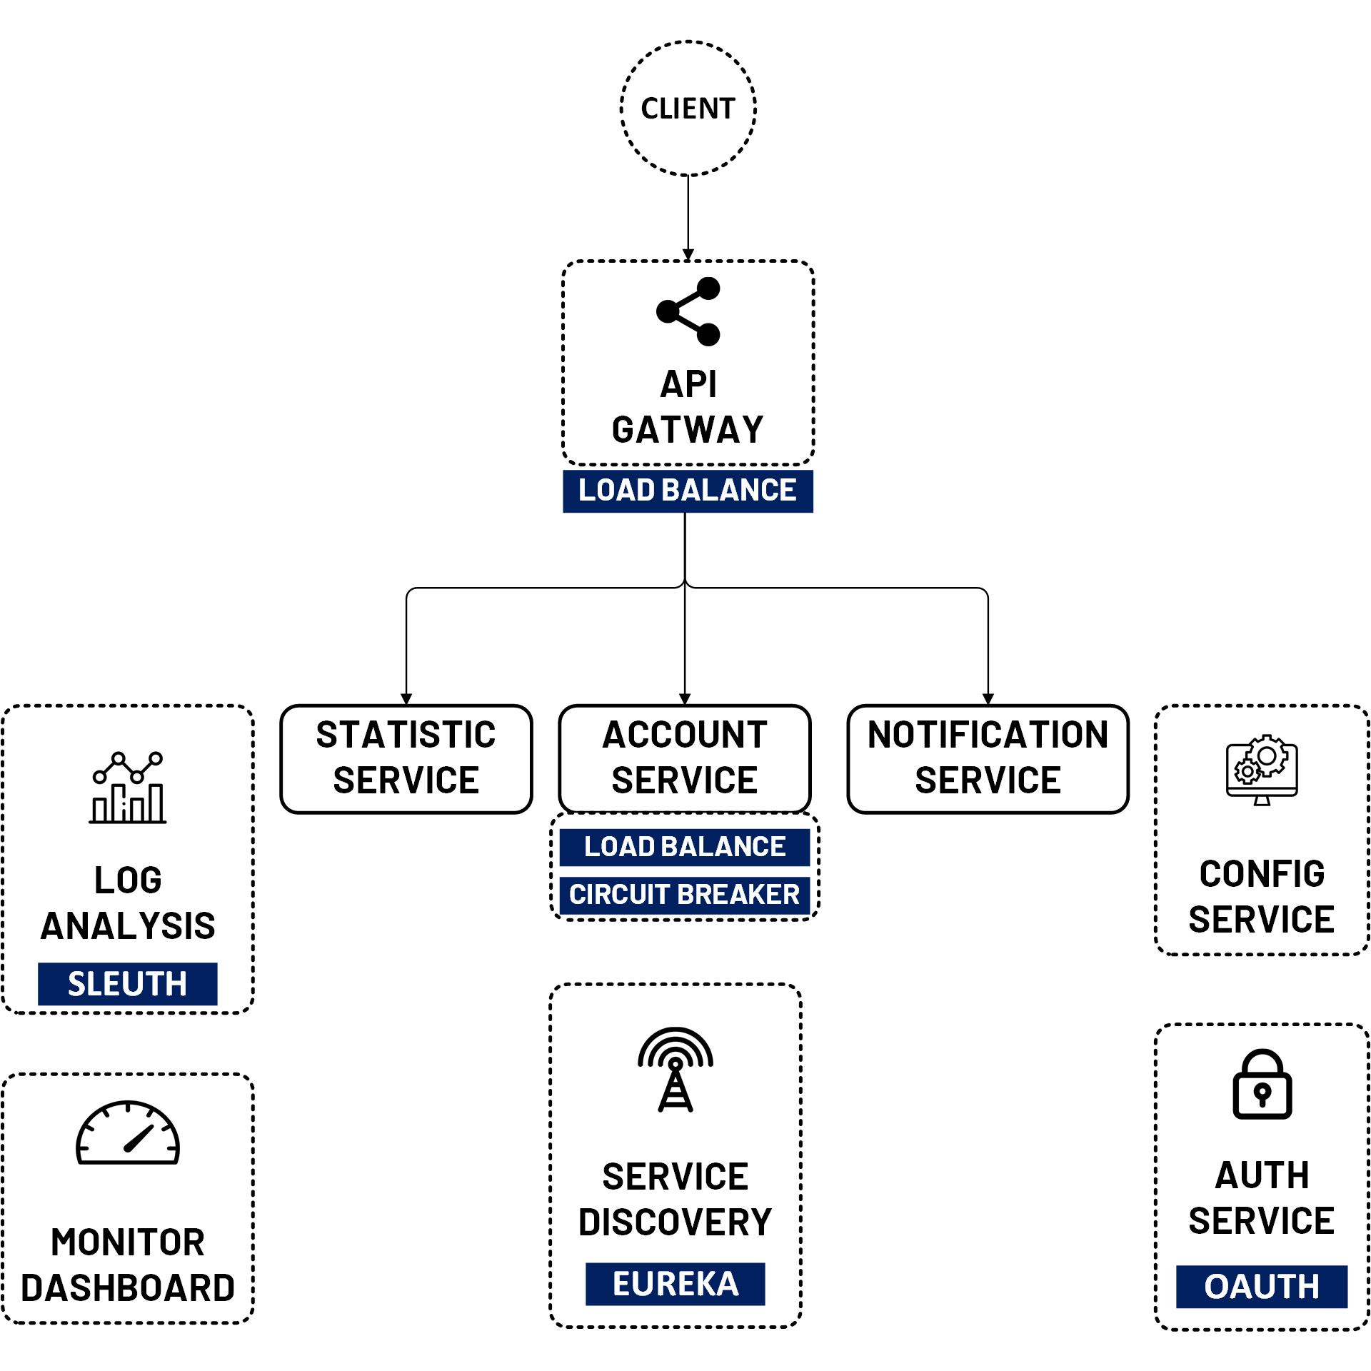

REST API Call with Spring Cloud Open Feign
www.jmaster.io/course/microservices-with-spring-cloud

Slide 2
Spring Cloud Open Feign
Là thư viện hỗ trợ gọi các REST API ở ứng dụng Spring
Spring Boot cấu hình tự động, hỗ trợ cài đặt qua Anotation(ký hiệu) định nghĩa bởi Feign, JAX-RS, Spring MVC annotations
Chỉ cần định nghĩa interface với hàm gọi REST API
Tùy biến dễ dàng bằng Java Config hoặc file Properties
Hỗ trợ Fallback Pattern trong circuit breaker
Tích hợp với cơ chế Spring Load Balancer

Slide 3
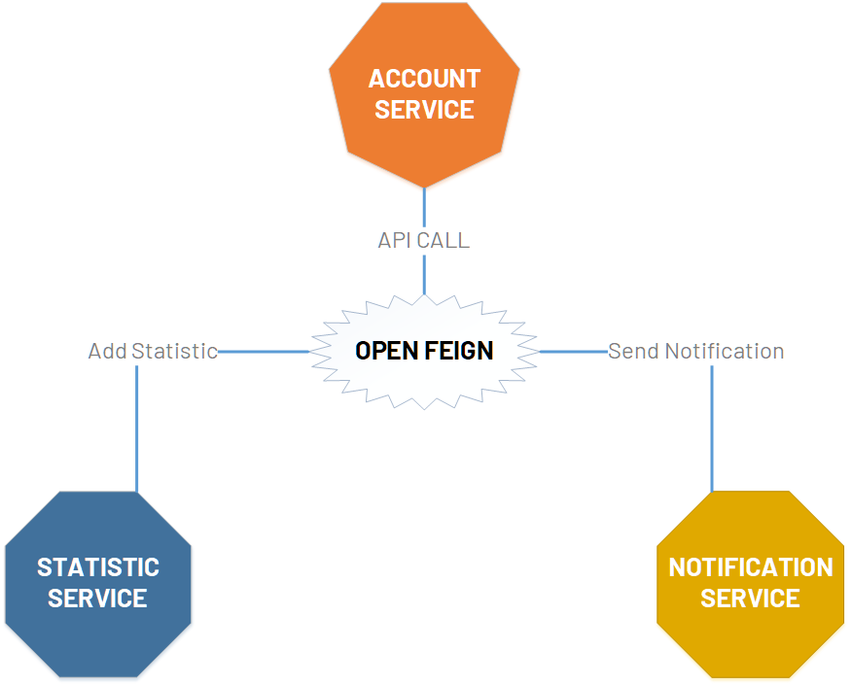
Account Service

Slide 4
References
https://docs.spring.io/spring-cloud-openfeign/docs/current/reference/html/

